Slide 1
Ejemplos de aplicación del concepto de metapoblación a la gestión ambiental.

Slide 2
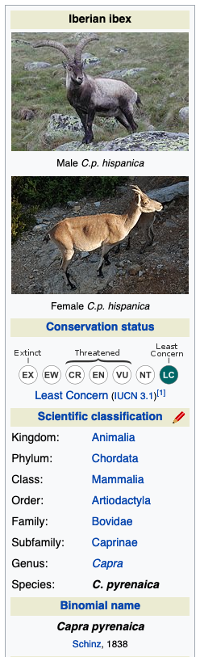
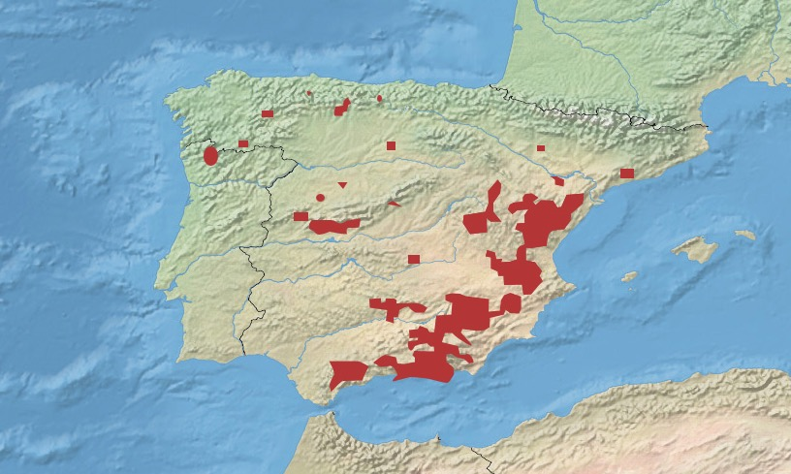
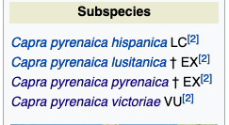
Capra pyrenaica
https://en.wikipedia.org/wiki/Western_Spanish_ibex

Slide 3
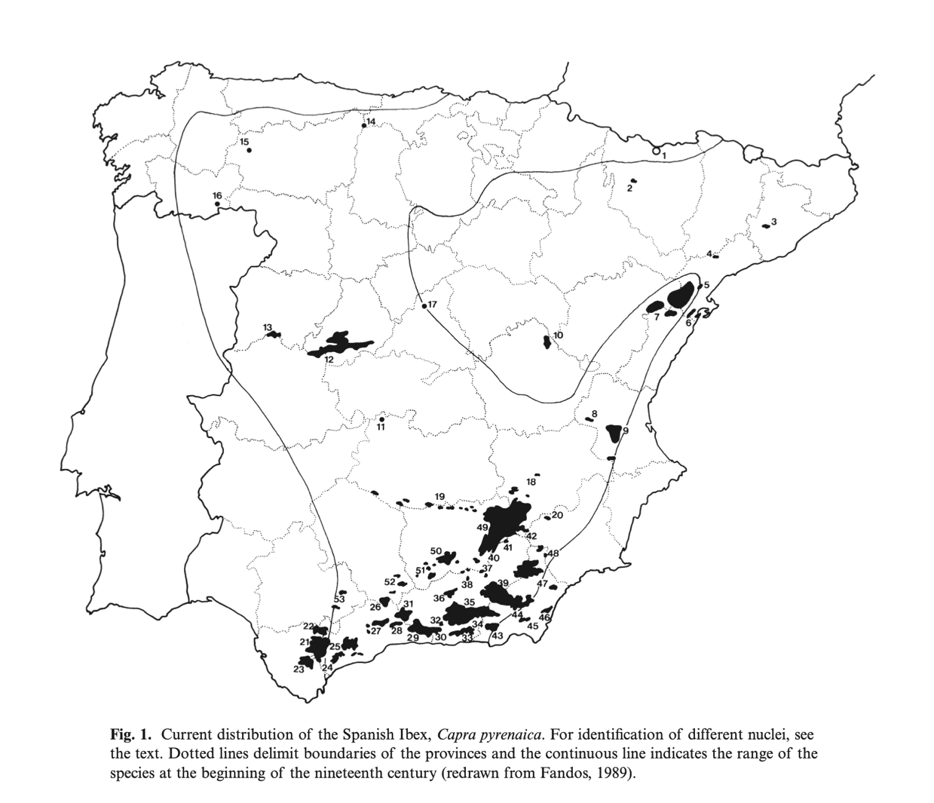
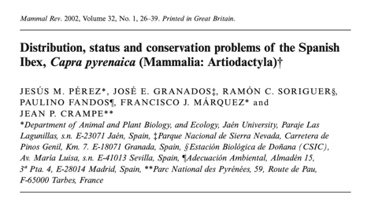
Capra pyrenaica hispanica
Multitud de subpoblaciones.
Fragmentación debida a actividad humana.
Caza.
Reintroducciones.
Epizootias.
Ausencia de depredadores.

Slide 4
Capra pyrenaica hispanica en Andalucía
34 supoblaciones.
Unos 30.000 ejemplares (specimens)
Principales problemas.
Desequilibrio poblacional. Competencia con ungulados silvestres y domésticos.
Epizootias.
Fragmentación del medio.
http://www.juntadeandalucia.es/medioambiente/portal_web/pcp/instituto_andaluz_de_la_caza_y_la_pesca_continental/gestion_cinegetica_y_piscicola/fomento_y_coordinacion/cabra_montes/pacam_web_2013.pdf

Slide 5
Capra pyrenaica hispanica en Andalucía
Principales problemas.
Caza abusiva.
Fragmentación medio.
Sobreexplotación medio rural.
Competencia con ungulados.
Epizootias
Espacios protegidos.
Abandono del medio rural. Escasez de depredadores.
Tamaño poblacional
S. XVIII
1980s
Presente
Tiempo

Slide 6
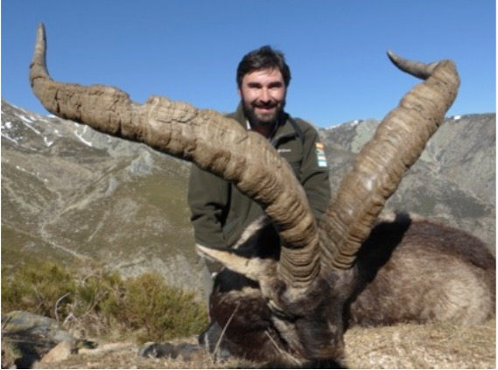
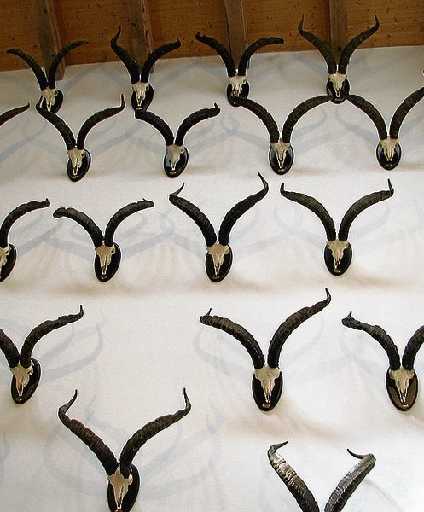
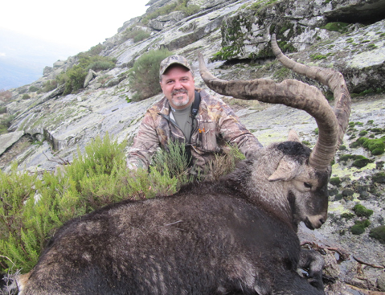
Capra pyrenaica hispanica en Andalucía
Desequilibrio poblacional provocado por la caza.
Eliminación de trofeos (machos adultos).
Desequilibrio de sex ratio.
Esperanza de vida baja.
http://www.juntadeandalucia.es/medioambiente/portal_web/pcp/instituto_andaluz_de_la_caza_y_la_pesca_continental/gestion_cinegetica_y_piscicola/fomento_y_coordinacion/cabra_montes/pacam_web_2013.pdf

Slide 7
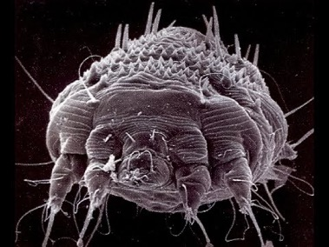
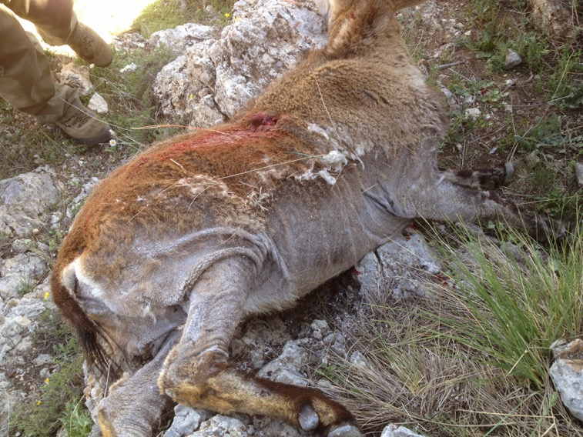
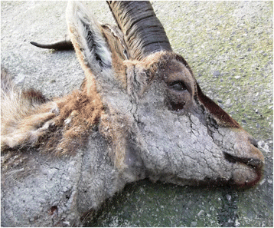
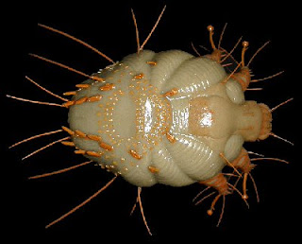
Capra pyrenaica hispanica en Andalucía
Epizootias: Sarcoptes scabiei.
Parásito que se alimenta de la piel.
Enfermedad densodependiente.
A veces es el ganado doméstico el que la contagia.
Episodios recurrentes desde 1970s.
Mortalidades masivas en algunas ocasiones.
http://www.juntadeandalucia.es/medioambiente/portal_web/pcp/instituto_andaluz_de_la_caza_y_la_pesca_continental/gestion_cinegetica_y_piscicola/fomento_y_coordinacion/cabra_montes/pacam_web_2013.pdf

Slide 8
Capra pyrenaica hispanica en Andalucía
Dinámica metapoblacional.
https://dialnet.unirioja.es/servlet/tesis?codigo=172890

Slide 9
Capra pyrenaica hispanica en Andalucía
Dinámica metapoblacional.
Cada una de las subpoblaciones tiene:
Diferente sex-ratio.
Diferente valor reproductivo (Nº crías / Nº hembras adultas).
Tasa reproductiva.
https://dialnet.unirioja.es/servlet/tesis?codigo=172890

Slide 10
Capra pyrenaica hispanica en Andalucía
Dinámica metapoblacional.
Cada una de las subpoblaciones tiene:
Tiempo generacional (tiempo entre dos generaciones).
Curvas de mortalidad de machos.
https://dialnet.unirioja.es/servlet/tesis?codigo=172890

Slide 11
Capra pyrenaica hispanica en Andalucía
Dinámica metapoblacional.
Cada una de las subpoblaciones tiene:
Tasa media de mortalidad.
https://dialnet.unirioja.es/servlet/tesis?codigo=172890

Slide 12
Capra pyrenaica hispanica en Andalucía
Dinámica metapoblacional.
Caracterización genética.
Cazorla
Cádiz-Málaga
Sierra Nevada
https://dialnet.unirioja.es/servlet/tesis?codigo=172890

Slide 13
Capra pyrenaica hispanica en Andalucía
Dinámica metapoblacional.
Posible efecto de la dinámica metapoblacional en las extinciones locales.
https://www.researchgate.net/publication/228865183_La_cabra_montes_Capra_pyrenaica_Schinz_1838

Slide 14
Capra pyrenaica hispanica en Andalucía
Manejo.
Comarcalización cinegética.
Caracterización de la capacidad de carga del territorio.
Monitoreo de subpoblaciones.
Creación de corredores ecológicos.
http://www.juntadeandalucia.es/medioambiente/portal_web/pcp/instituto_andaluz_de_la_caza_y_la_pesca_continental/gestion_cinegetica_y_piscicola/fomento_y_coordinacion/cabra_montes/pacam_web_2013.pdf

Slide 15
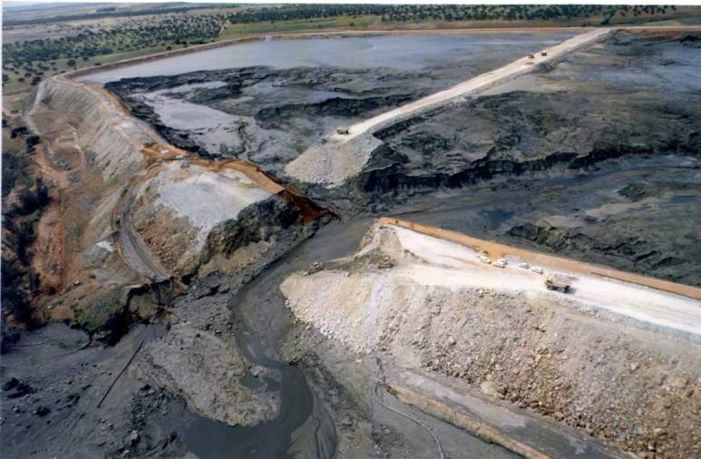
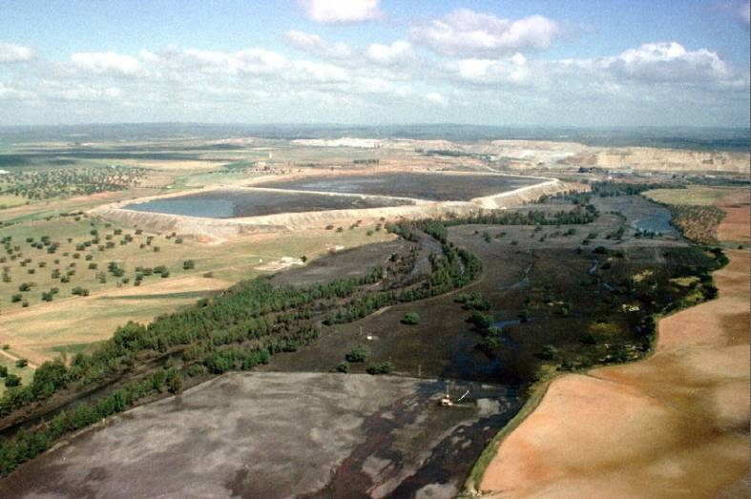
Establecimiento de microhumedales para la conectividad de poblaciones de anfibios (Corredor verde Guadiamar)
Rotura de la presa de lodos tóxicos en Aznalcollar
5 millones de m³ de vertidos en el Guadiamar

Slide 16
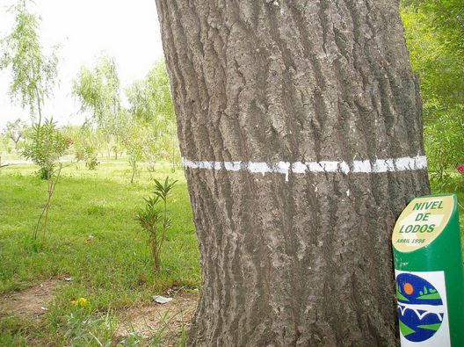
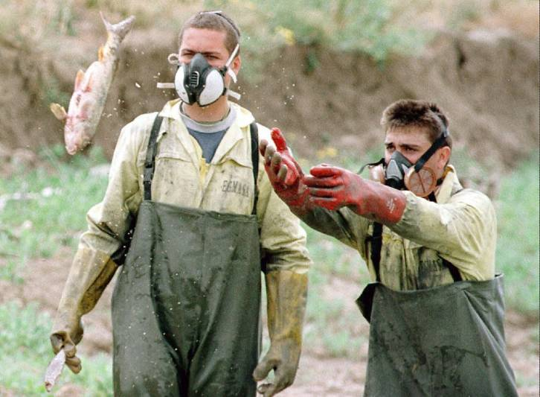
Establecimiento de microhumedales para la conectividad de poblaciones de anfibios (Corredor verde Guadiamar)
Contaminación por Pb, Zn, As, Cu, Mn, Sb y Ba
Descenso de pH (hasta valores de 2-3)

Slide 17
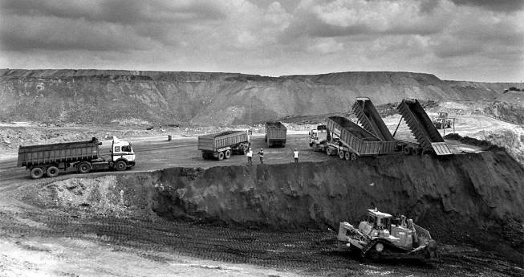
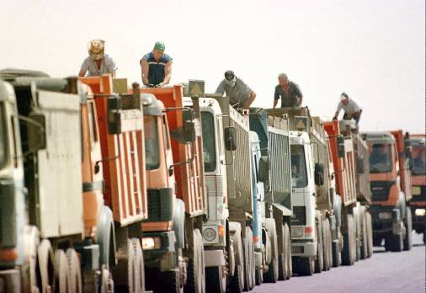
Establecimiento de microhumedales para la conectividad de poblaciones de anfibios (Corredor verde Guadiamar)
Tras realizar el estudio se recomienda realizar las siguientes medidas:
Para los suelos poco contaminados realizar un arado profundo, para que se mezclen la capa superficial contaminada con los niveles inferiores menos contaminados, diluyendo la contaminación superficial.
Limpiar los lodos que han quedado en el horizonte superficial tras la primera limpieza.
Añadir caliza para neutralizar la acidez, ya que estos suelos no contenían carbonatos.
Añadir compuestos como compuestos de hierro, arcillas o abonos orgánicos que tengan gran capacidad de fijación de metales pesados.
Plantar vegetación que absorba los metales, además de recolectarla y almacenarla, eliminado la contaminación y evitando su utilización agrícola.

Slide 18
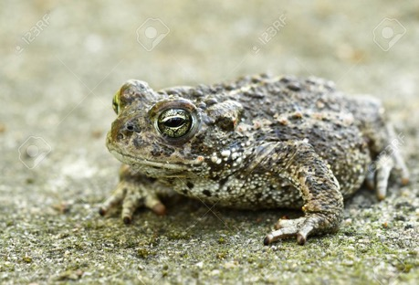
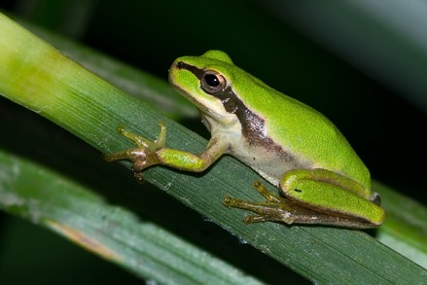
Establecimiento de microhumedales para la conectividad de poblaciones de anfibios (Corredor verde Guadiamar)
Bufo calamita
Hyla meridionalis
Creación del Corredor Verde del Guadiamar
Proyecto de restauración muy ambicioso
Entre ellos, poblaciones de anfibios (Ricardo Reques et al)

Slide 19
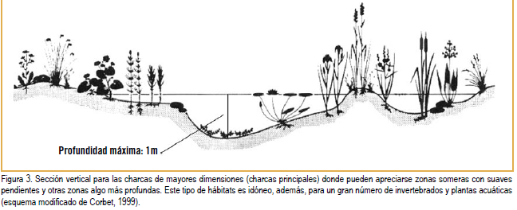
Establecimiento de microhumedales para la conectividad de poblaciones de anfibios (Corredor verde Guadiamar)

Slide 20
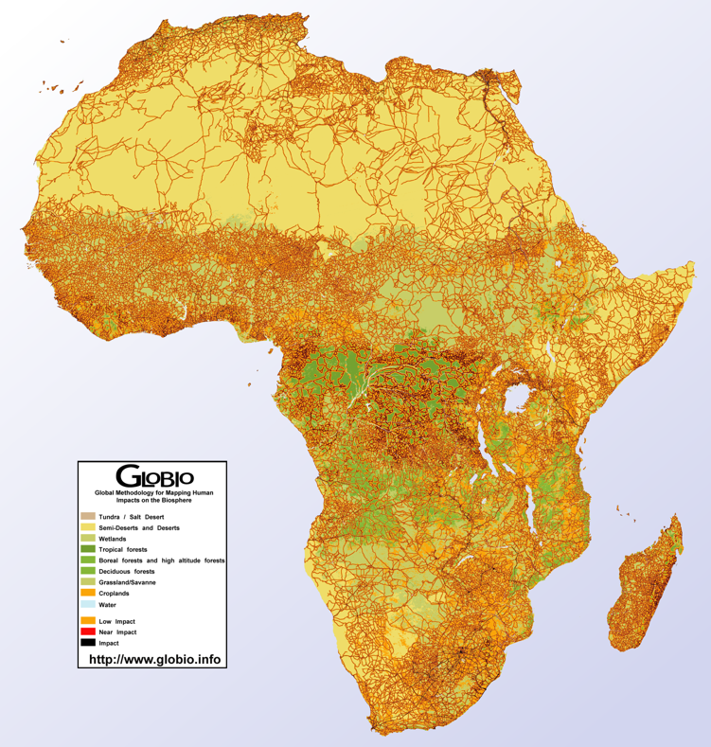
Gestión de grandes mamíferos en África
África está experimentando ahora una versión acelerada de los cambios ocurridos en Europa durante siglos.
https://web.archive.org/web/20060622103809/http://globio.info/region/africa/africa.png

Slide 21
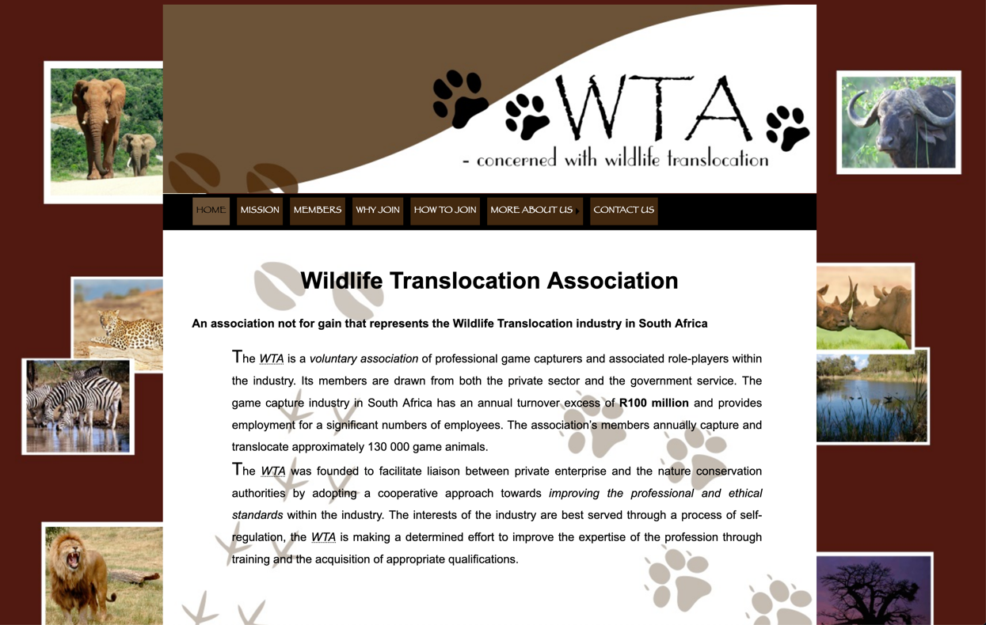
Gestión de grandes mamíferos en África
http://www.wtass.org/

Slide 22
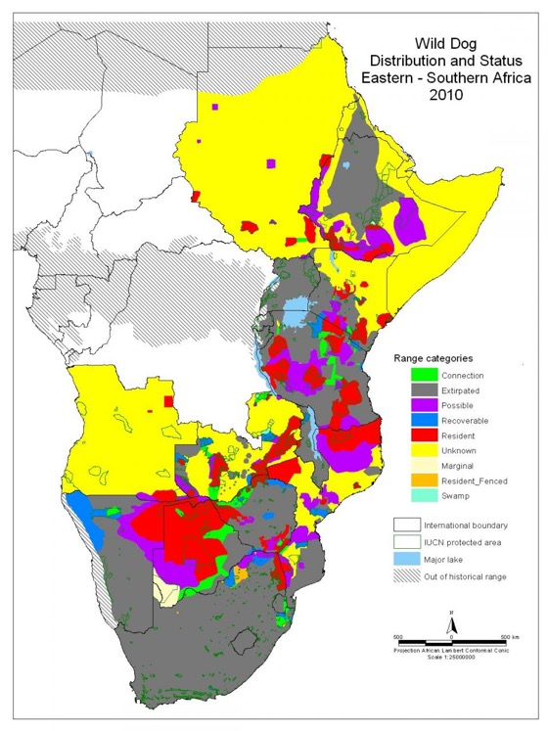
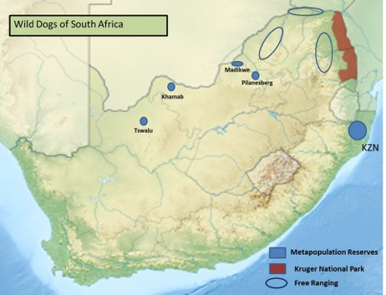
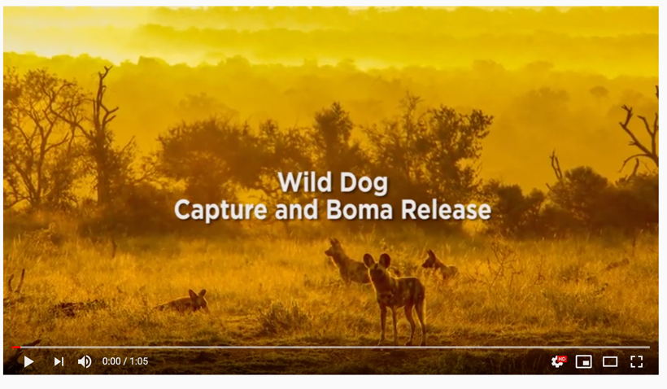
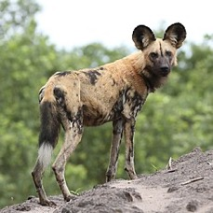
Gestión de grandes mamíferos en África
Traslocación de animales. Animal translocation
https://www.youtube.com/watch?v=e3qcoigyfvU
https://wildlifeact.com/blog/wild-dog-success-story-metapopulation-approach-african-wild-dog-conservation-south-africa/

Slide 23
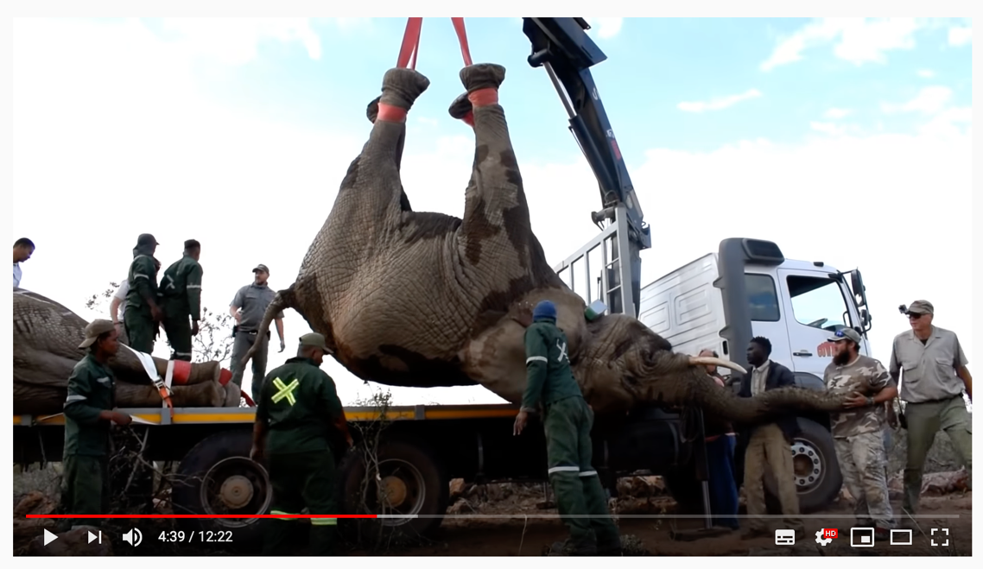
Gestión de grandes mamíferos en África
Traslocación de animales.
https://www.youtube.com/watch?v=VDzWfmrrRhw

